Slide 1
MUNICIPIO DE JUÁREZ, NUEVO LEÓN
ADMINISTRACIÓN 2012-2015
INFORME DE ACCIONES REALIZADAS EN ENERO 2014
LIC. FÉLIX CÉSAR SALINAS MORALES
SECRETARIO DE DESARROLLO SOCIAL MUNICIPAL

Slide 2
OBJETIVO
En la actual presentación, se revisan los avances y los nuevos compromisos por parte de la Secretaria de Desarrollo social y sus Direcciones, con el fin de que día a día se obtenga de manera tangible, una respuesta concreta a las diferentes acciones comprometidas con nuestros ciudadanos.
2

Slide 3
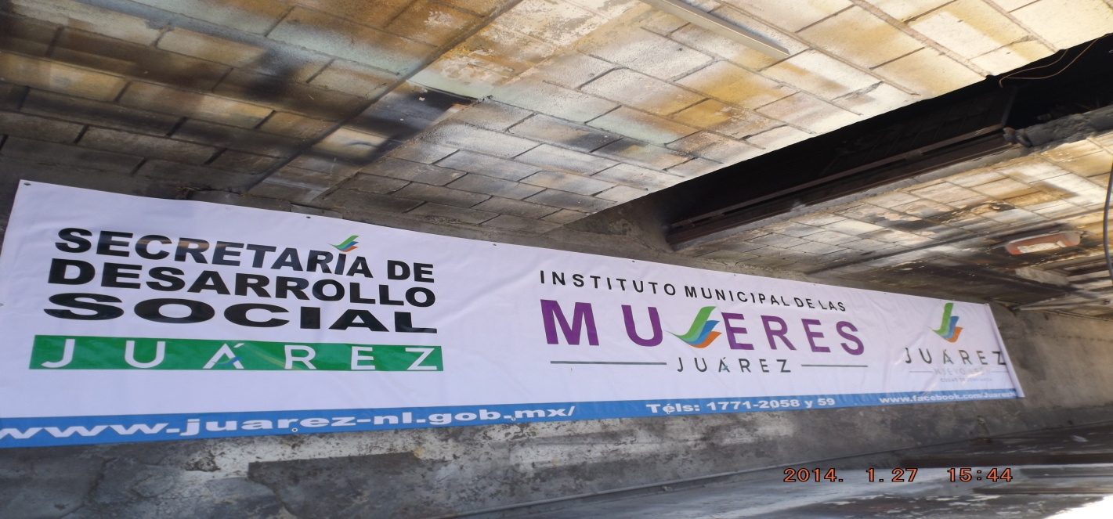
INSTITUTO MUNICIPAL DE LAS MUJERES
C. MARICRUZ OYERVIDEZ GUTIERREZ
1.- Campaña de Promoción
Avance: ya están elaborados los diseños de la lona, tabloides y trípticos, solo esperamos nos entreguen el material impreso para iniciar la campaña masiva en todo el Municipio y promocionar los servicios y programas que ofrecemos en este Instituto, recorreremos todas las tiendas de autoservicio y escuelas.
3

Slide 4
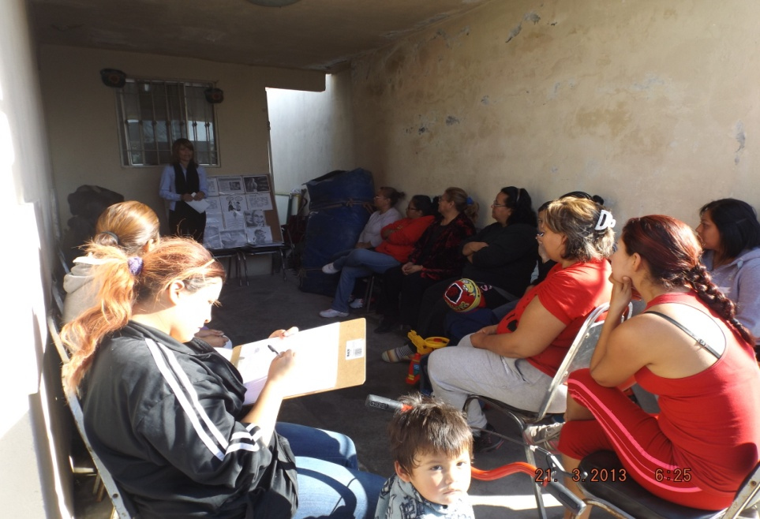
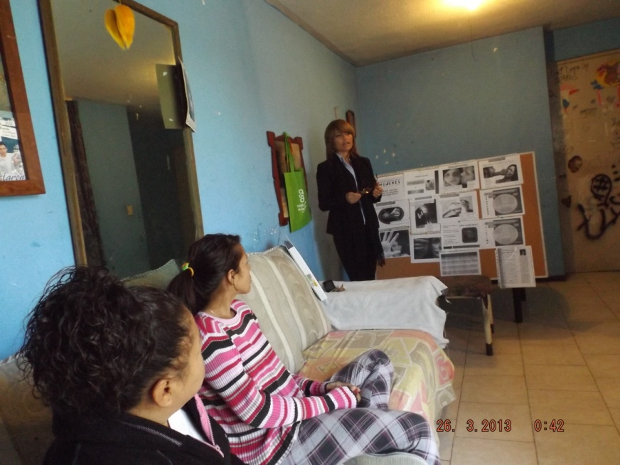
2.- Pláticas
Avance: continuamos programando y realizando platicas de Violencia familiar, Violencia en el noviazgo, Violencia escolar y Autoestima en casas de Representantes de diferentes colonias y escuelas secundarias para alumnos y padres de familia, se tienen programadas para todo el mes de Febrero.

Slide 5
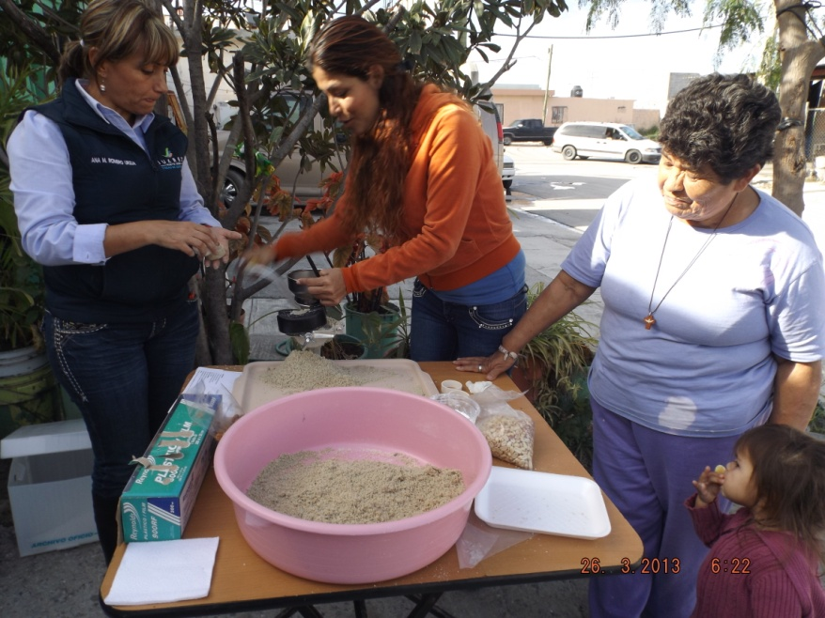
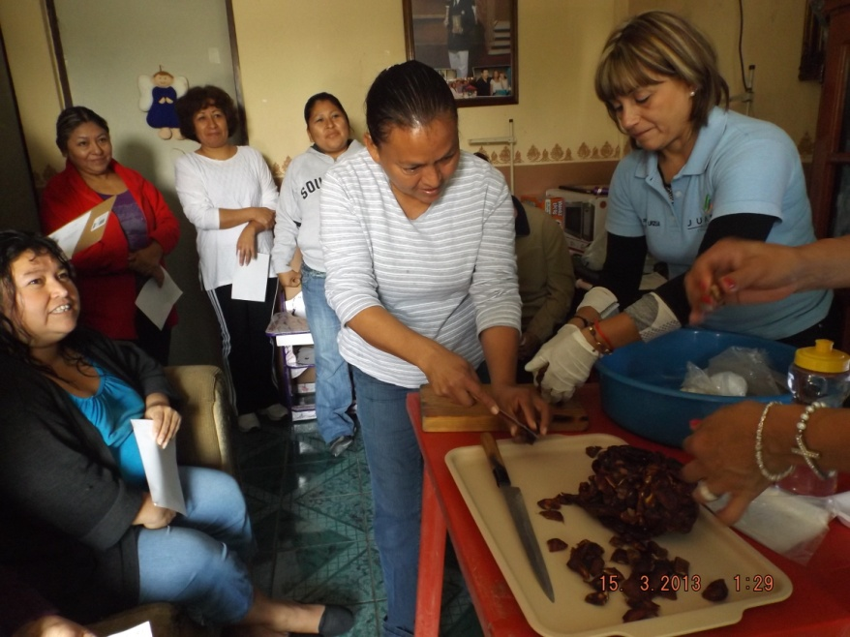
3.- Cursos
Avance: se han impartido cursos de elaboración de dulces de tamarindo, mazapán y jabones aromáticos a grupos de mujeres de diferentes colonias, interesadas en aprender un oficio para incrementar sus ingresos familiares.

Slide 6
4.- Diagnostico de las Comunidades Indígenas
Esto se hará en coordinación con la Secretaria Administrativa y con el departamento de Fomento Económico, se encuestarán a 45 familias mixtecas y 90 familias nahuas que habitan en la Col. Arboledas de los Naranjos, Héctor Caballero y Los Valles.

Slide 7
5.- Proyectos
Avance: se presento el Proyecto para la construcción de un Refugio Transitorio para Mujeres y sus hijos en situación de riesgos por violencia familiar y poder ofrecerles la seguridad y protección necesaria en momentos de crisis.

Slide 8
6.- Convocatorias
Avance: El año anterior participamos en el proyecto del INMUJERES exitosamente y este año 2014 participaremos nuevamente.

Slide 9
Acciones de Febrero
1.- Pláticas: sobre Violencia familiar, Violencia en el noviazgo y Autoestima
2.- Cursos de Autoempleo. (de elaboración de dulces de tamarindo, mazapán, chorizo casero y jabones)
3.- Asesoría Legal
4.- Atención Psicológica
5.- Participar en el INMUJERES (Recursos Federales) con la propuesta de una extensa campaña de prevención de la violencia hacia las Mujeres ó un Diagnostico Situacional sobre el mismo tema.

Slide 10
DIRECCIÓN DE CONCERTACIÓN SOCIAL
LIC. RAÚL ORLANDO GONZÁLEZ GONZÁLEZ
Vinculación y Desarrollo de Vacantes para Bolsa de Trabajo.
Programa de Testamentos Gratuitos.
Feria del Empleo.
10

Slide 11
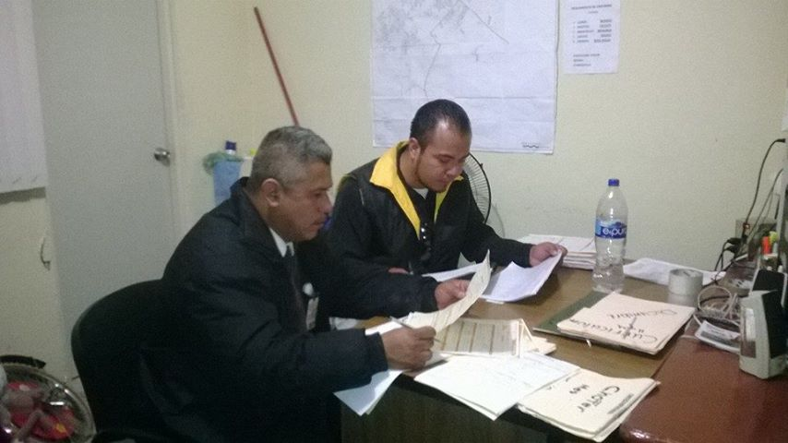
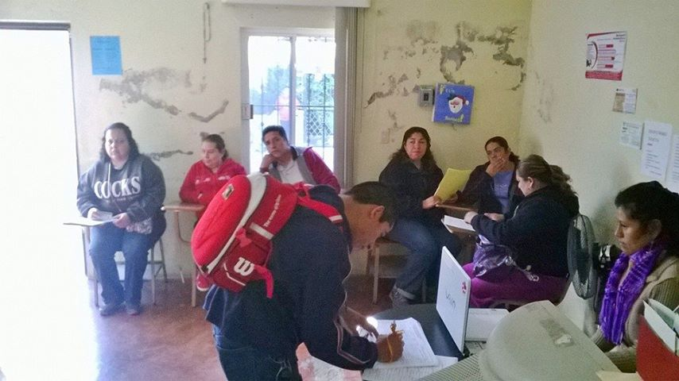
Acción 1: Bolsa de trabajo.
Ciudadanos atendidos: 472
Ciudadanos canalizados con empresas: 472
Personas contratadas: 283
Empresas de nuevo ingreso: 10
Total de empresas: 195
Pendientes por colocar: 189
A partir del 5 de diciembre se comenzó a dar apoyo a la dependencia DARE quien ayuda a victimas de violencia familiar, canalizándolos con las empresas que ofrecen vacantes.

Slide 12
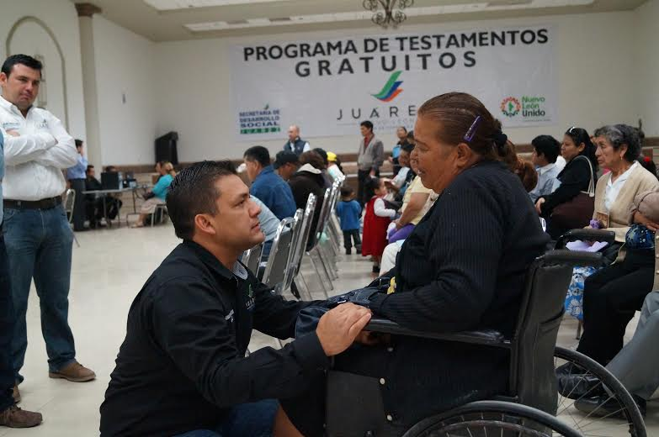
Acción 2: Programa Testamentos Gratuitos.
Personas atendidas: 80
Testamentos Entregados: 80

Slide 13
Feria de empleo
Avances:
Feria de empleo: Continuamos con los planes para la próxima feria de empleo que se llevará a cabo el próximo 11 de Febrero para seguir apoyando a la ciudadanía con mas opciones de empleo.
Se contacto al DIF CREE de Monterrey para canalizar a personas con discapacidad a las que se les brinda una valoración médica y se canaliza con una empresa que le ofrezca una vacante en base a su discapacidad.

Slide 14
Acciones de Febrero
Contactar Autoridades para bajar Programas del Estado.
Contactar mas Empresas Nuevas, con vacantes para menores de edad, adultos mayores y empleos en casa.
Buscar mas apoyos en las empresas contactadas para trabajar con los diferentes programas del Municipio.
Planear próxima brigada de Testamentos Gratuitos.
Llevar a cabo La feria de Empleo el Martes 11 de Febrero.
Elaborar un proyecto para cursos de capacitación en conjunto con el ICCET

Slide 15
DIRECCIÓN DE SALUD PÚBLICA
DR. GERARDO ALAN DUEÑAS RAMIREZ
PROGRAMA DE CONTROL CANINO.
PROGRAMA DE PREVENCIÓN DEL DENGUE.
FUMIGACION.
15

Slide 16
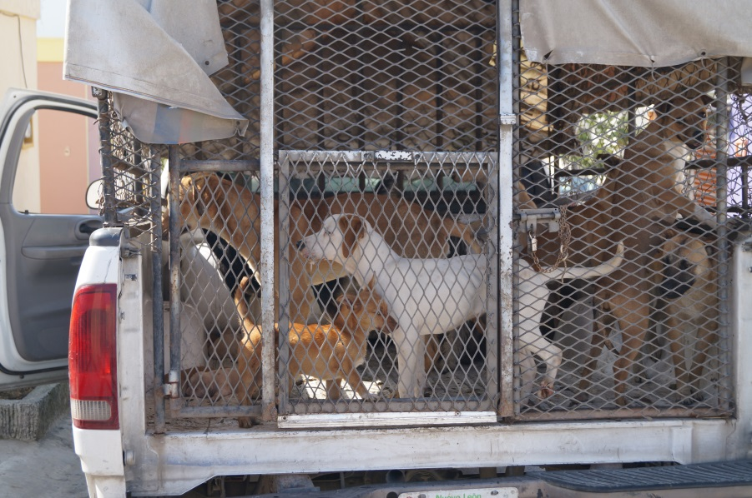
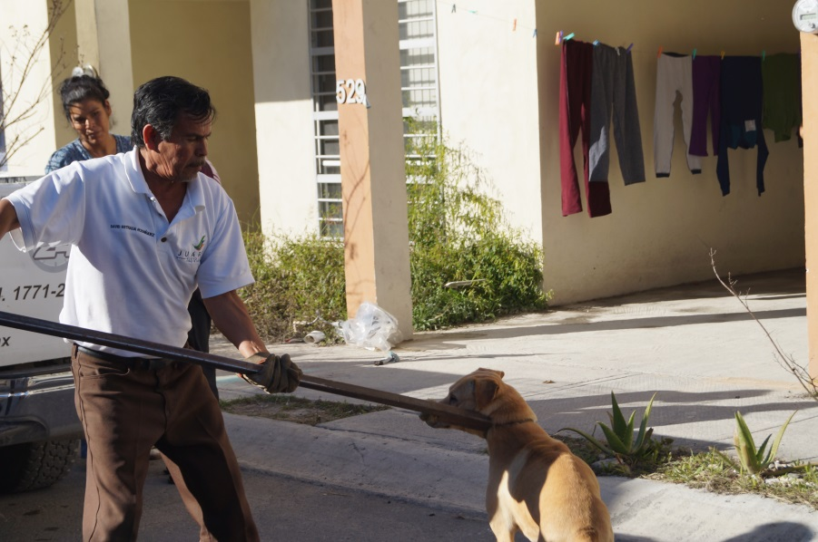
CONTROL CANINO
REPORTES CIUDADANOS | 160
REPORTES ATENDIDOS | 160
AGRESORES | 10
TOTAL RECOLECTADOS | 454

Slide 17
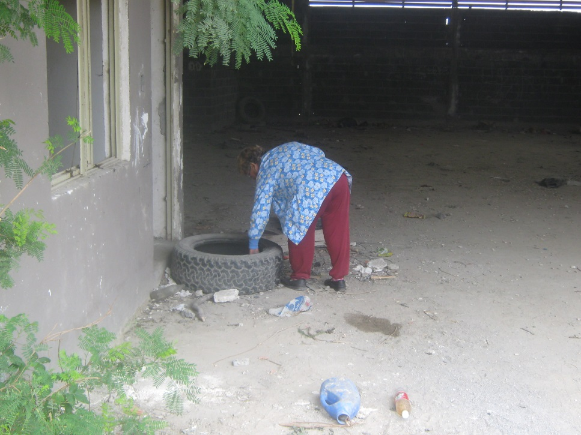
PROMOCION DE LA SALUD
SE ABATIZARON LAS SIG. COLONIAS
REAL DE SAN JOSE
ARBOLEDAS DE LOS NARANJOS
HACIENDA SAN JOSE
FRACC. RECIDENCIAL LOS HUERTOS
CERRADAS | 1932
RENUENTES | 258
DESHABITADAS | 396
TRATADAS | 3165
VISITADAS | 5757

Slide 18
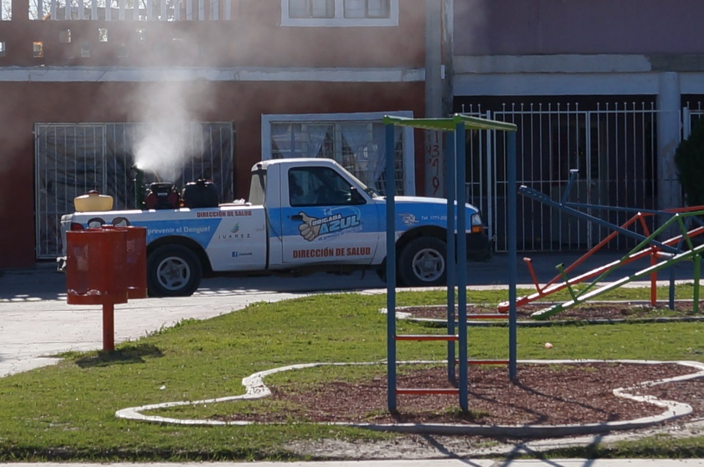
FUMIGACION A CIELO ABIERTO
NO SE REALIZARON POR SITUACIONES CLIMATOLÓGICAS
PLAZAS FUMIGADAS
VALLE SUR
SANTA MONICA
PASEO DEL ACUEDUCTO

Slide 19
FUMIGACIONES INTRADOMICILIARIAS
COLONIA | MATERIAL UTILIZADO
SAN JOSE | 6 LTS.
FOMERREY 131 | 8 LTS.
VALLE SUR | 8LTS.
LOS REYES | 8 LTS.
PASEO DEL ACUEDUCTO | 6 LTS.
VISTAS DEL RIO | 8 LTS.
ANCON | 8 LTS.

Slide 20
Acciones de Febrero
Se realizan fumigaciones intradomiciliarias.
Se realizara el recorrido de la nebulización en campo abierto en los sectores del municipio.
Se realizara el recorrido con la unidad canina.
Se realizara el programa alimentos saludables, con el objetivo de difundir las practicas adecuadas en el manejo, preparación y distribución de los alimentos
Se realizara el programa “Sonrisas que se ven” en alumnos de nivel primaria.

Slide 21
DIRECCIÓN DE RECREACIÓN Y EVENOS
D.G. YOLANDA NANCY SALINAS GARZA.
Apoyo en la Organización de Eventos Municipales.
21

Slide 22
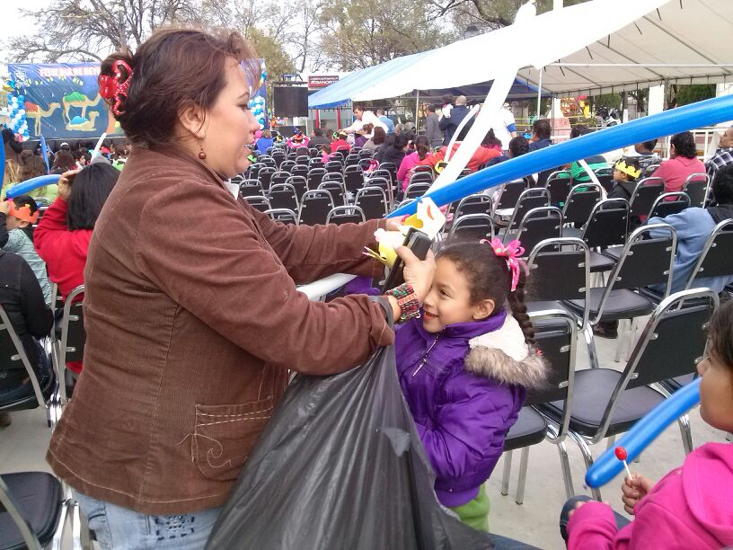
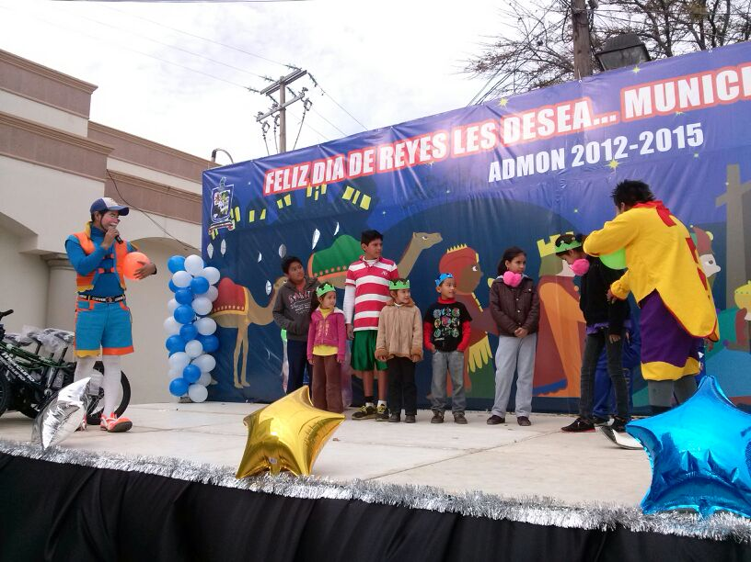
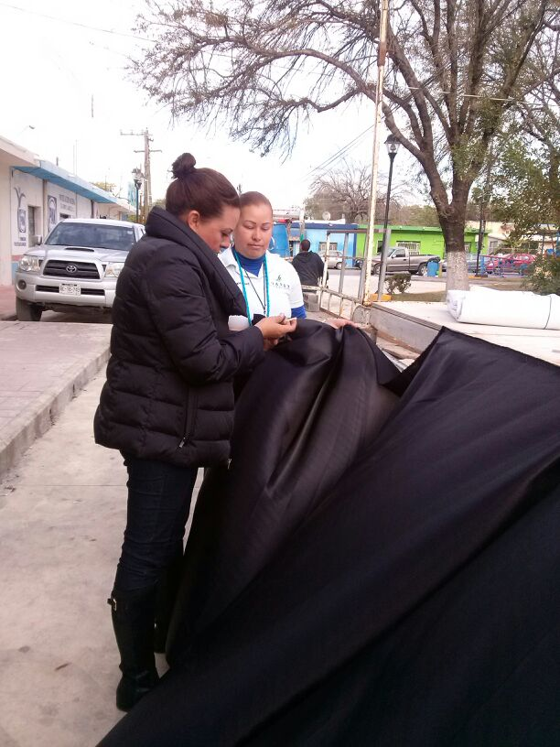
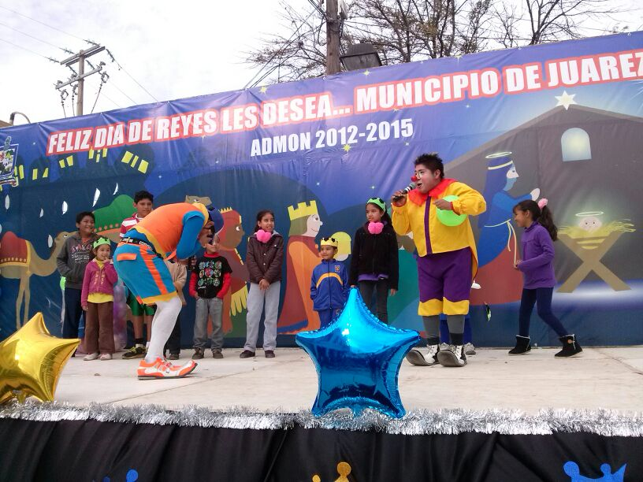
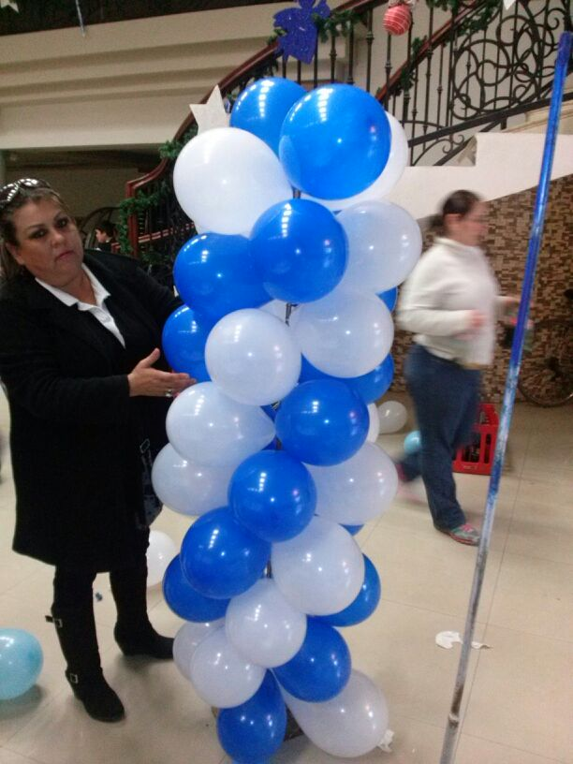
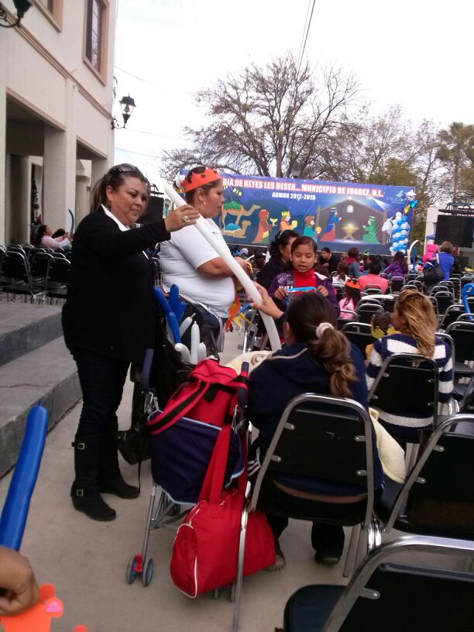
ACCION 1.- PARTICIPACIÓN EN LA ORGANIZACIÓN DEL EVENTO “ROSCA DE REYES” EN LA PLAZA PRINCIPAL EL DÍA 05 DE ENERO DEL PRESENTE AÑO.

Slide 23
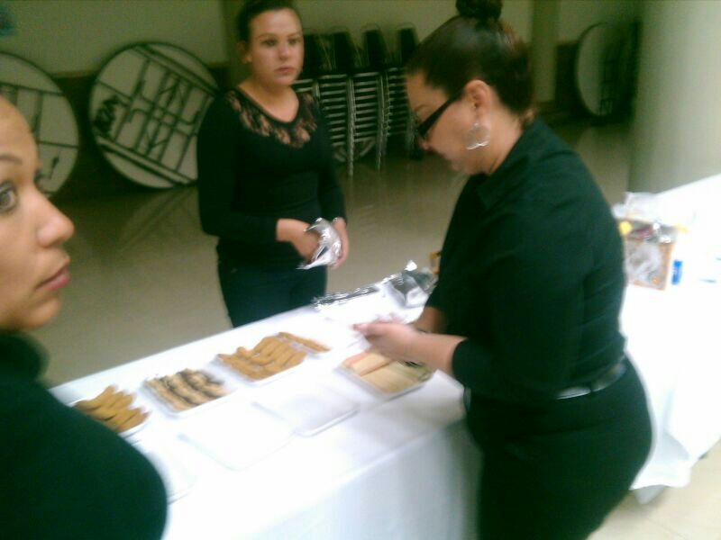
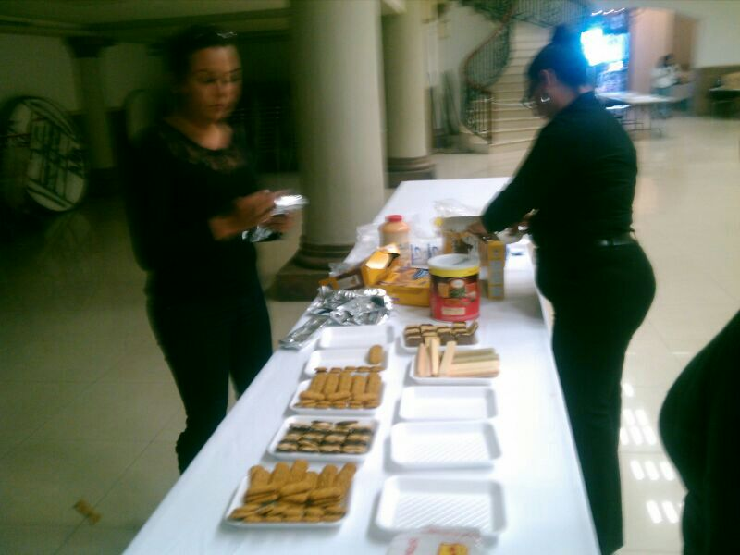
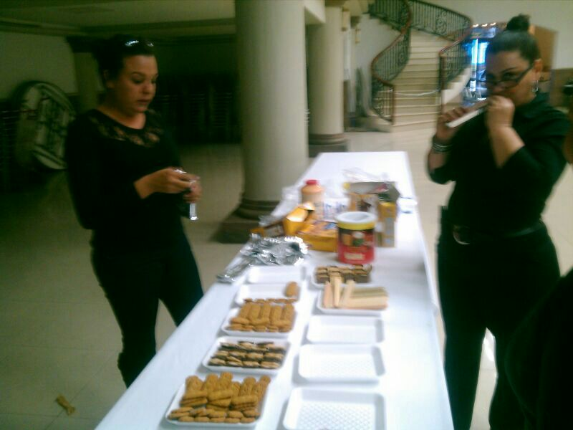
ACCIÓN 2- APOYAMOS EN LA CAPACITACIÓN DE REPRESENTASTE DE COMITES MUNICIPALES EVENTO REALIZADO POR LA DIR. DE ACCIÓN COMUNITARIA, QUE SE LLEVO A CABO EL DÍA 23 DE ENERO EN EL AUDITORIO MUNICIPAL.

Slide 24
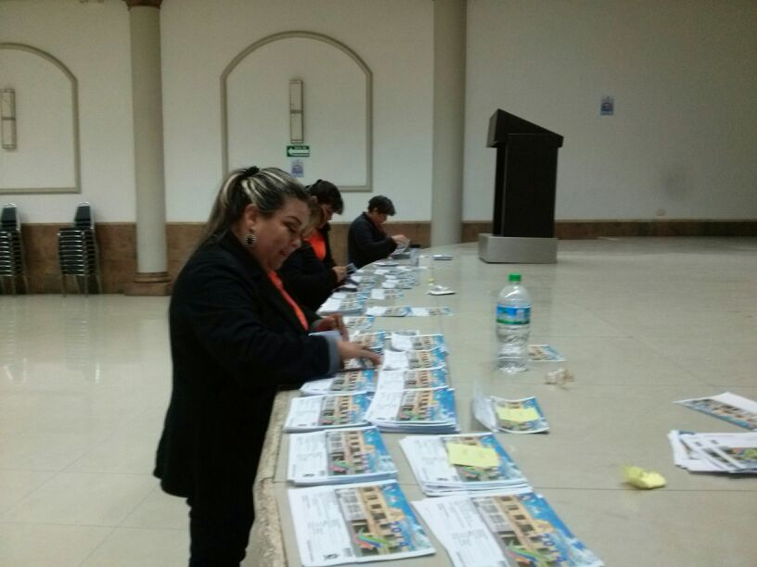
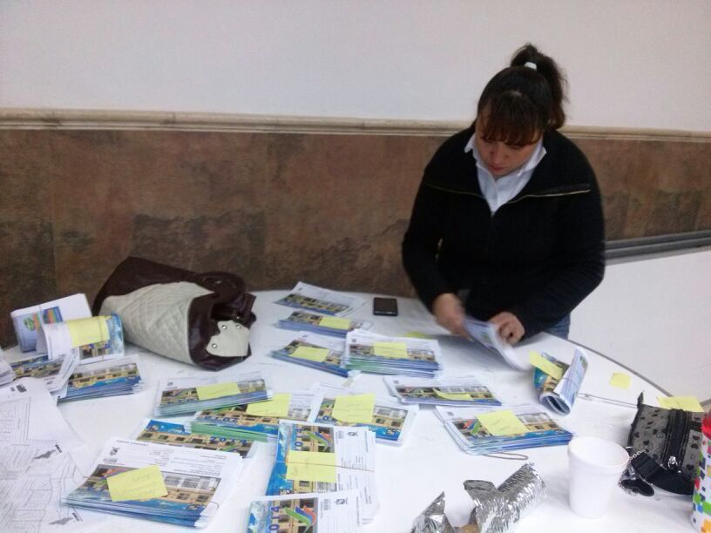
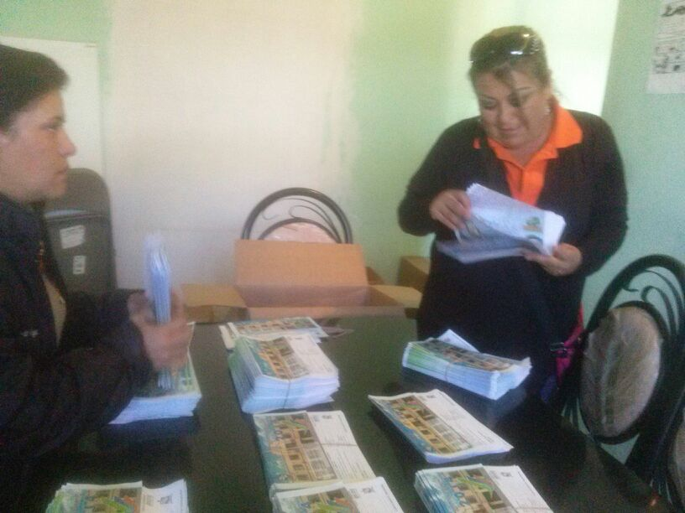
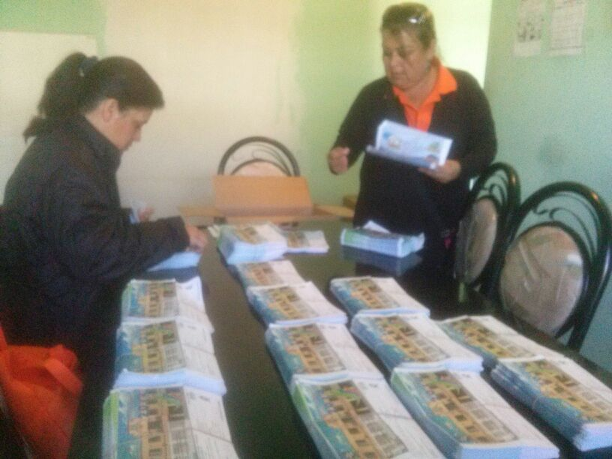
ACCIÓN 3.- APOYO A LA SECRETARÍA DE TESORERÍA Y FINANZAS EN LA REPARTICIÓN DE VOLANTES ,PARA LLEVAR A LA CIUADANIA LA INFORMACIÓN DEL PREDIAL.

Slide 25
Acciones de Febrero
APOYAR EN LA ORGANIZACIÓN DEL CLASICO TIGRES – RAYADOS, SE LLEVARÁ A CABO EN LA UNIDAD DEPORTIVA EL DÍA 1 DE FEBRERO.
APOYAR A LA SECRETARÍA DE EDUCACIÓN Y CULTURA EL DÍA 4 DE FEBRERO EN EL ABANDERAMIENTO.
APOYAR EN LA PARTICIPACIÓN DE LA SECRETARÍA DE DESARROLLO SOCIAL DENTRO DEL PROGRAMA JUÁREZ DE ROL EL DÍA 9 DE FEBRERO.
PARTICIPAR EN LA ORGANIZACIÓN DEL EVENTO “MCS ENAMORADOS”.

Slide 26
DIRECCIÓN DE ACCIÓN COMUNITARIA
LIC. JORGE ALBERTO LEDEZMA PÉREZ
Formación de Comités de Acción Comunitaria.
Canalización de Reportes de los Ciudadanos.
Censo de Colonias Deshabitadas.
26

Slide 27
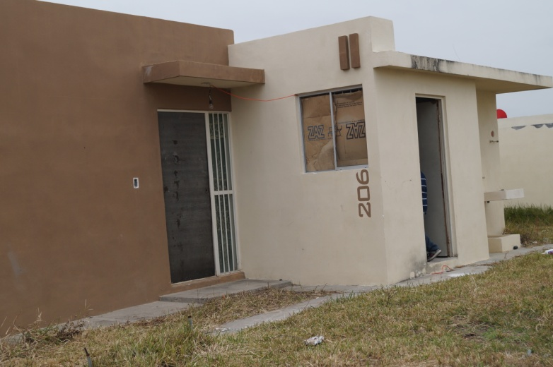
ACCION 1: CENSO DE CASAS DESHABITADAS.
CON UN TOTAL DE: 2990 CASAS DESHABITADAS EN 22 COLONIAS RECORRIDAS
Avance: A través del personal de la Dirección de Acción Comunitaria, se recorrió a pie cada una de las calles de las colonias antes citadas y se llevó un censo de todas las casa deshabitadas cumpliendo con dicha acción en su totalidad.

Slide 28
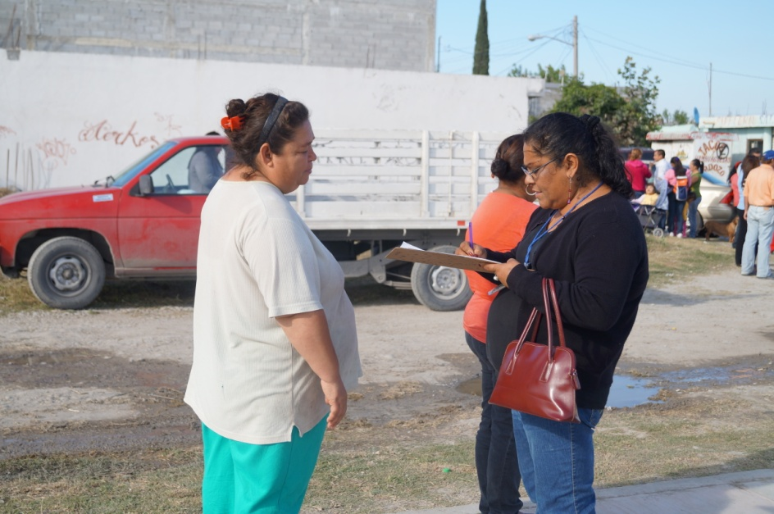
ACCION 3: CANALIZACION Y REPORTE DE LOS CIUDADANOS.
COLONIAS DE LA QUE SE ATENDIERON LAS PETICIONES
BOSQUES DE LA SILLA
PUNTA ESMERALDA
COLINAS DE SAN JUAN
Avance: De las colonias antes señaladas un 100 por ciento de las peticiones fueron atendidos y gestionados para su respuesta.

Slide 29
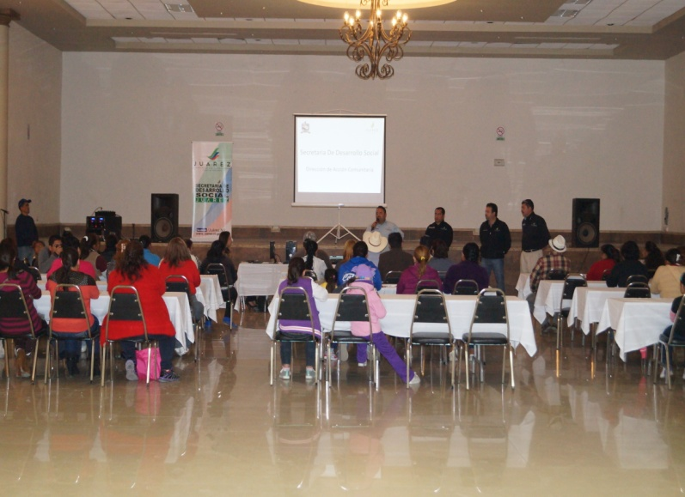
ACCION 4: CAPACITACIÓN DE DELEGADOS MUNICIPALES.
El 23 de Enero se llevo a cabo la primera Capacitación de los Delegados Municipales en el Auditorio Municipal, contando con la presencia de el Lic. Félix Cesar Salinas Morales- Secretario de Desarrollo Social, Ireneo Rodríguez Báez-Director de Participación y Atención Ciudadana, Maricruz Oyervides Gutiérrez-Directora del Instituto Municipal de la mujer, C. Gerardo Herrera Ortíz-Síndico Primero Propietario, Lic. Pablo Abidán González Alemán-Sexto Regidor Propietario .

Slide 30
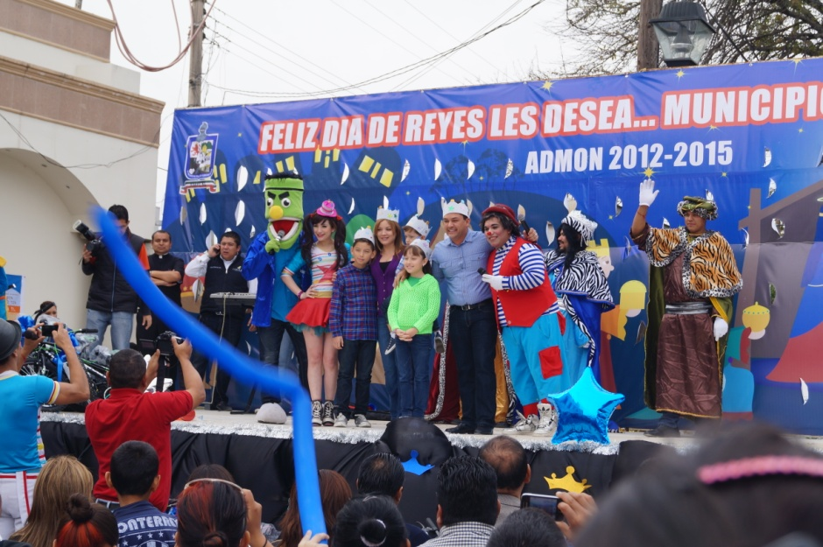
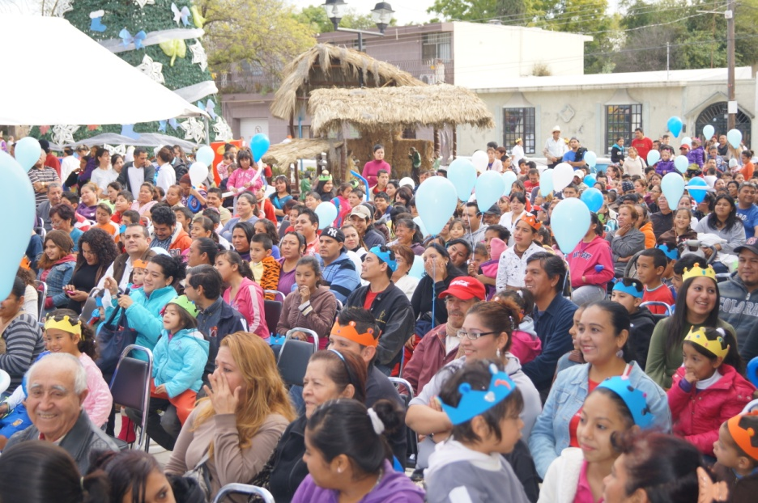
ACCION 4: EVENTO MACRO ROSCA DE REYES.
Se convoco a los integrantes de los Comités de Acción Comunitaria al evento “Macro Rosca de Reyes” que se llevo a cabo el día 05 de enero del 2014.

Slide 31
Acciones de Febrero
20 Comités de Acción Comunitaria.
Censo de casas deshabitadas.
Canalización y reporte de los ciudadanos.

Slide 32
DIRECCIÓN DE ATENCIÓN Y PARTICIPACIÓN CIUDADANA
LIC. IRENEO RODRIGUEZ BAEZ
Bailoterapia para Adultos.
Bailoterapia Kids.
Manualidades
Clases de Guitarra.
32

Slide 33
Bailoterapia Adulto: 243 personas por semana (lun-vie) en 4 clases diarias.
Asistencia Aprox: 973 por mes en 2 Delegaciones
Bailoterapia Kids: Asistencia Aprox: 175 por mes, en la Delegación Salvador Chávez

Slide 34
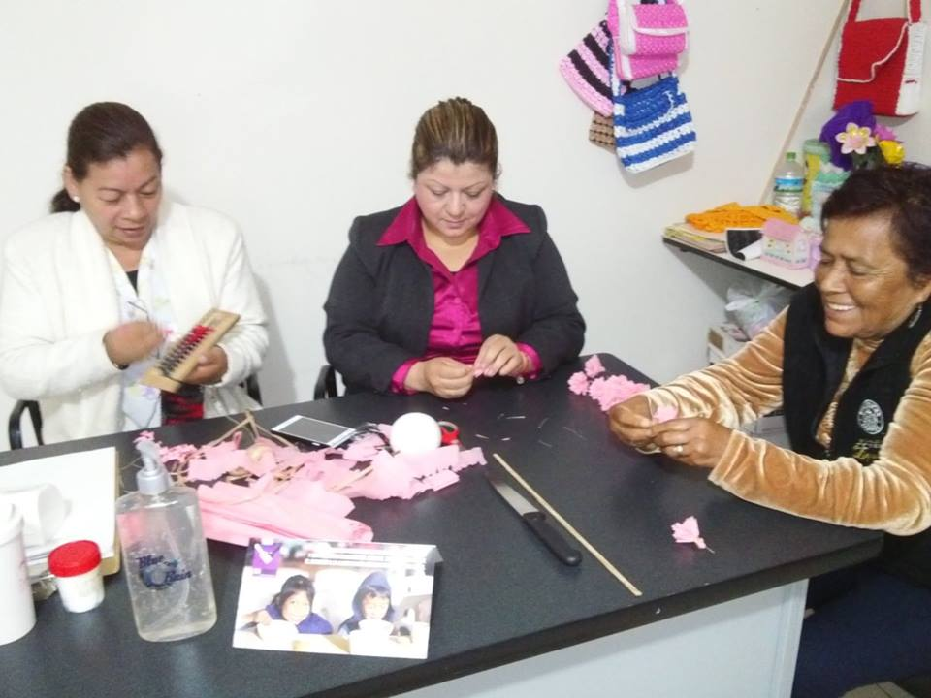
Manualidades.-219 asistencia durante el mes, de lunes a viernes con 4 clases diarias impartidas en nuestras 3 Delegaciones
34

Slide 35
Enfermeria.-78 es el numero de atenciones realizadas durante el mes en la Delegación Coahuila.
Dentista.- 27 consultas durante el mes los días lunes, miércoles y viernes en la Delegación Coahuila.

Slide 36
Clase de guitarra y canto.- 232 es el numero total de niños que asistieron durante el mes todos los días de lunes a sábado con 2 clases diarias en la Delegación Salvador Chávez y Coahuila.

Slide 37
Acciones de Febrero
Manualidades
Bailoterapia Adulto y Kids
Depilación Facial
Clases de Guitarra
Servicio de Enfermería
Canalización de personas a la Bolsa de Trabajo de la Dirección de Concertación Social.
37

Slide 38
DIRECCIÓN DEL INSTITUTO DE LA JUVENTUD
C.EDUARDO SANCHEZ DE LA GARZA
Inicio de Platicas de Desarrollo Humano.
Campo Traviesa.
Pintando con Valor.
Redes Sociales.
Reunión con Instituto de la Juventud Estatal.
38

Slide 39
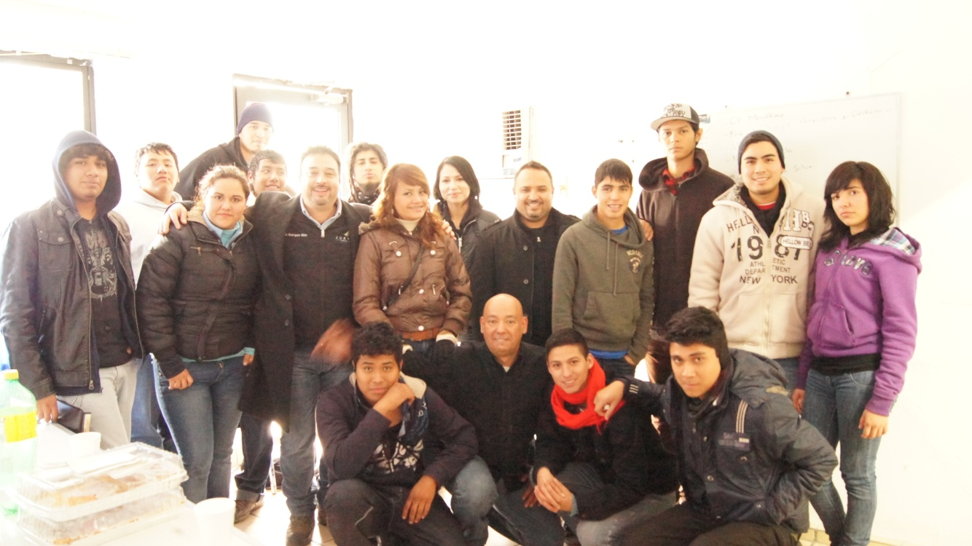
Convivencia del día 6 de enero del Lic. Félix César Salinas Morales con los jóvenes integrantes del consejo juvenil

Slide 40
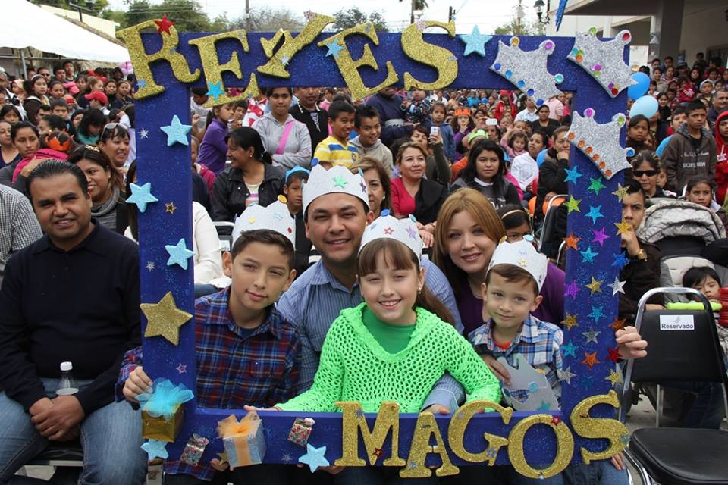
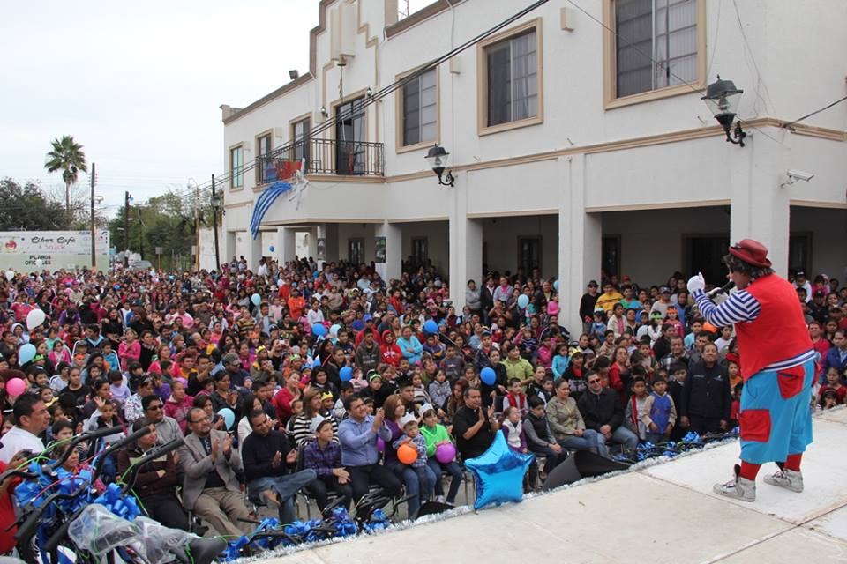
Apoyo en el evento del día de reyes organizado por la Presidencia Municipal

Slide 41
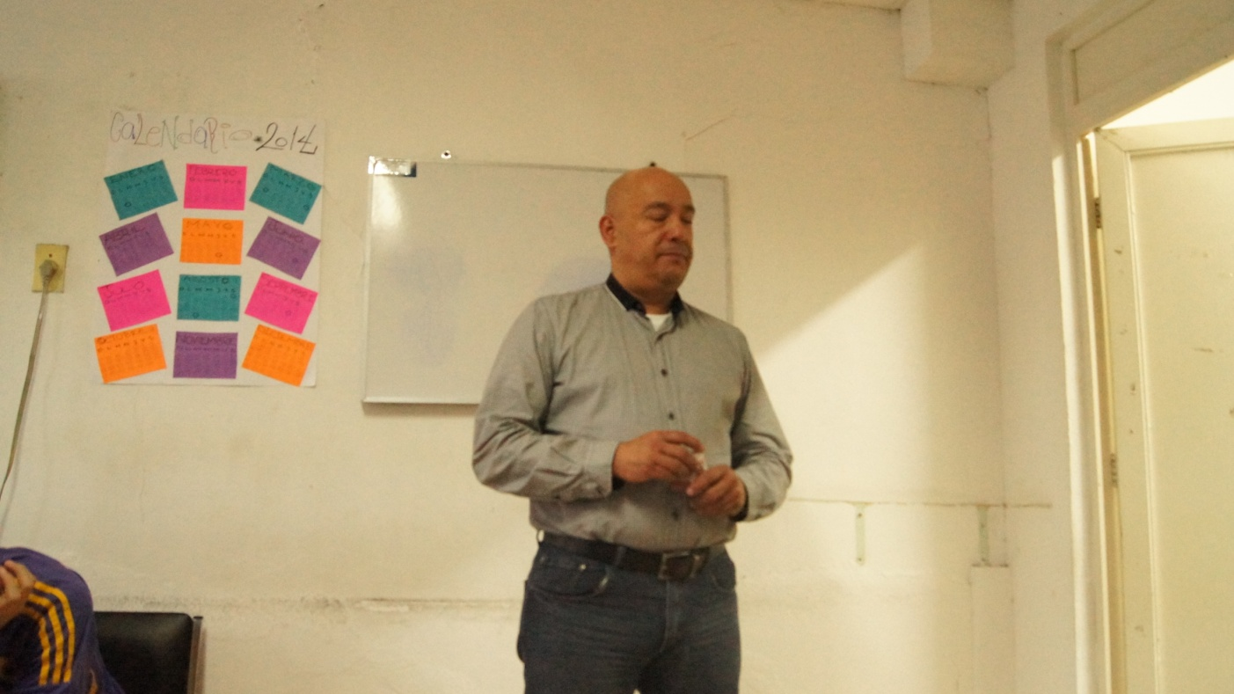
Inicio de cursos de “Desarrollo humano” con los integrantes del Instituto de la Juventud Juarense

Slide 42
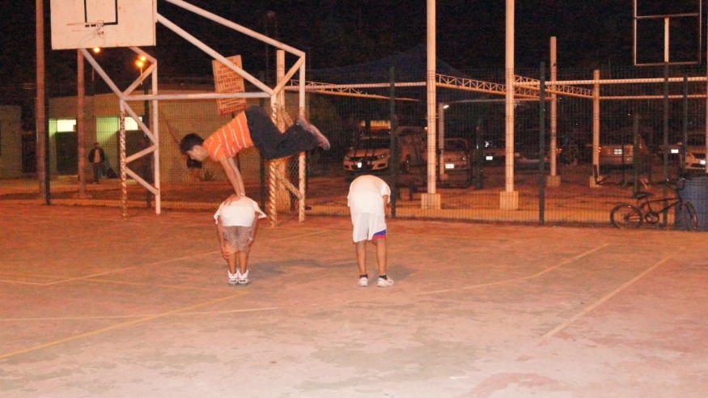
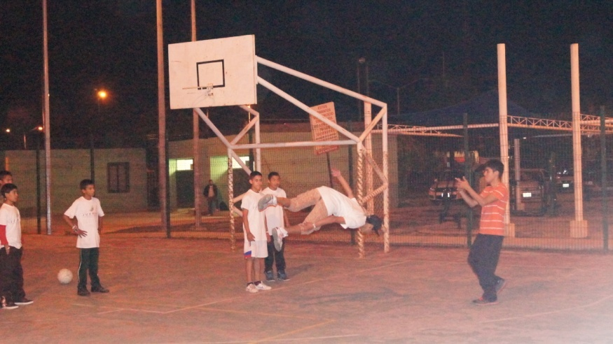
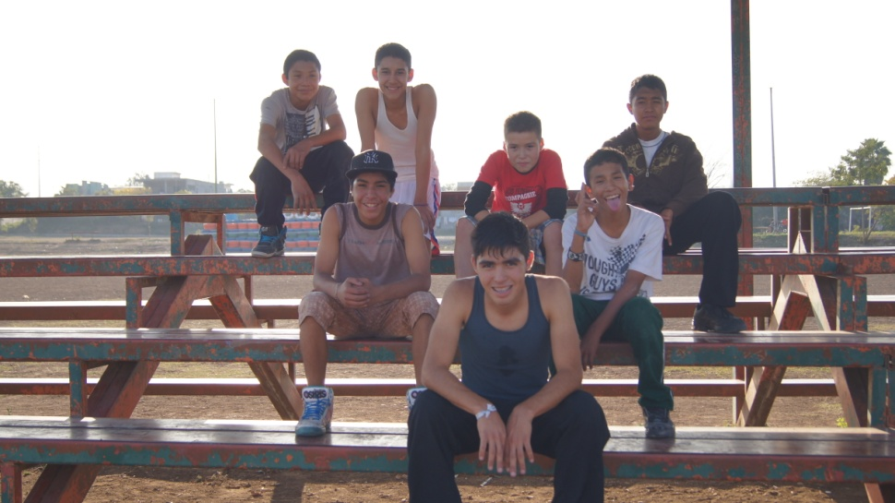
Demostración de Parkour en la Unidad Deportiva de Juárez NL con la presencia de nuestro Alcalde el Sr. Rodolfo Ambriz Oviedo.

Slide 43
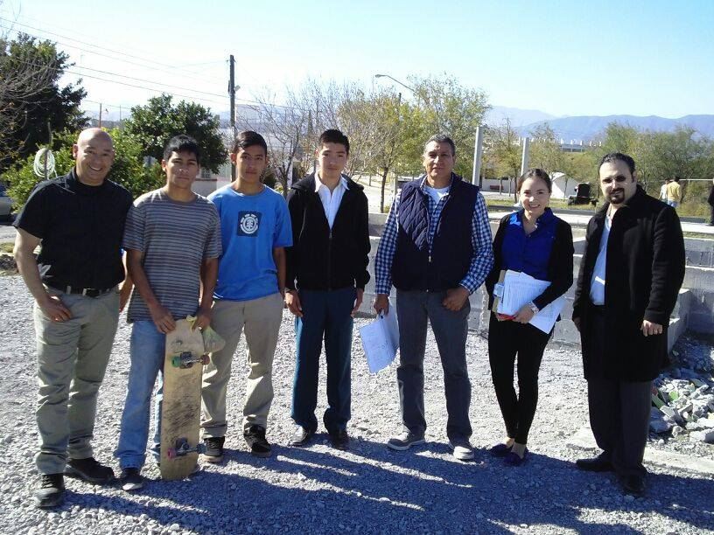
Reunión con arquitectos para el Skatepark

Slide 44
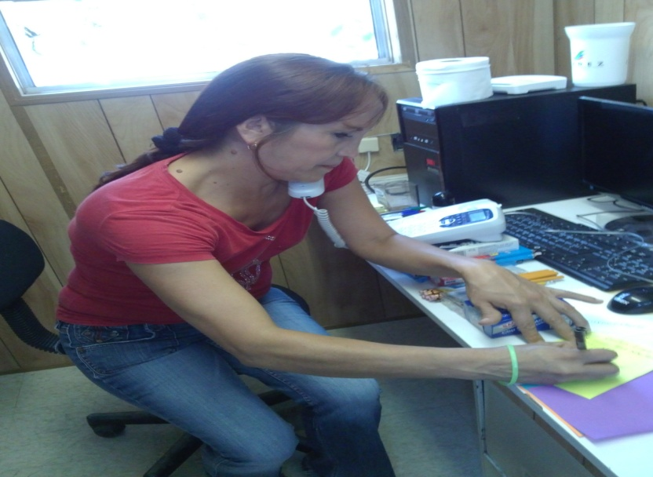
Reunión con el Lic. Jesús Rivas planeando el evento de “los chavos bailan, estudian y trabajan”

Slide 45
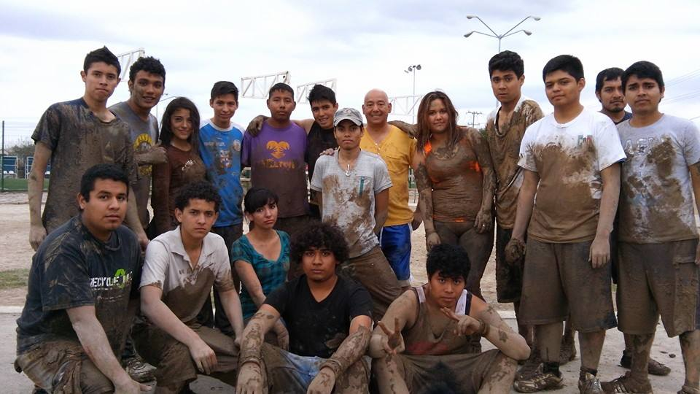
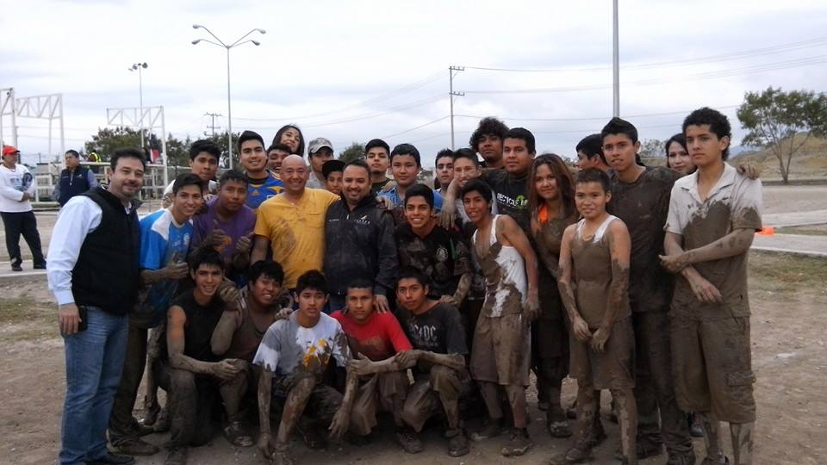
Evento Piloto de “Campo Traviesa”, que se llevo a cabo en la Unidad Deportiva de Juárez NL y en donde contamos con la presencia del Lic. Félix César Salinas Morales

Slide 46
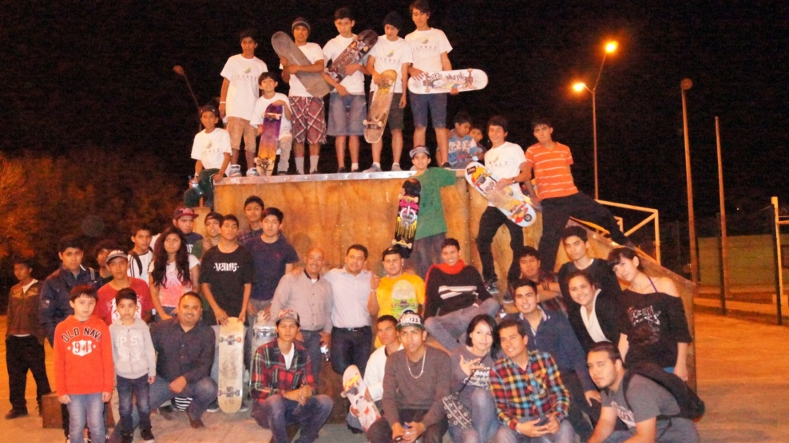
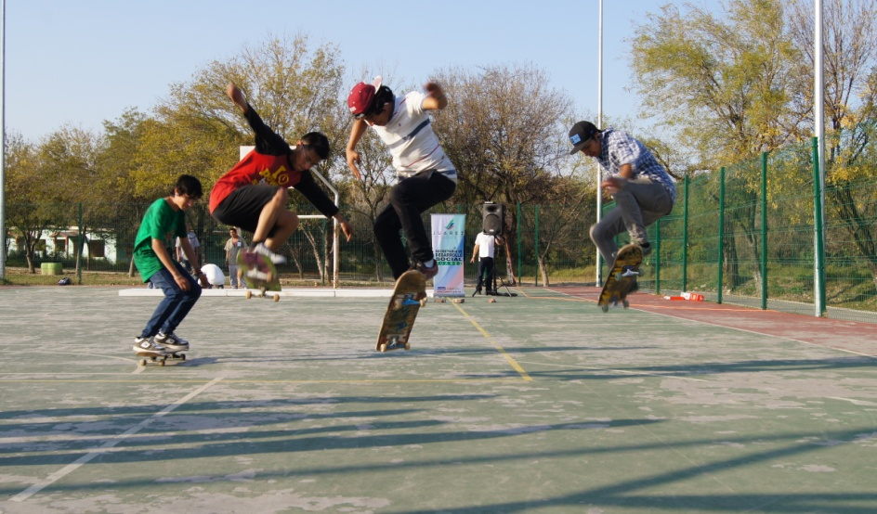
Reunión con Skates en la Unidad Deportiva de Juárez NL, contando con la presencia de el alcalde Rodolfo Ambriz Oviedo

Slide 47
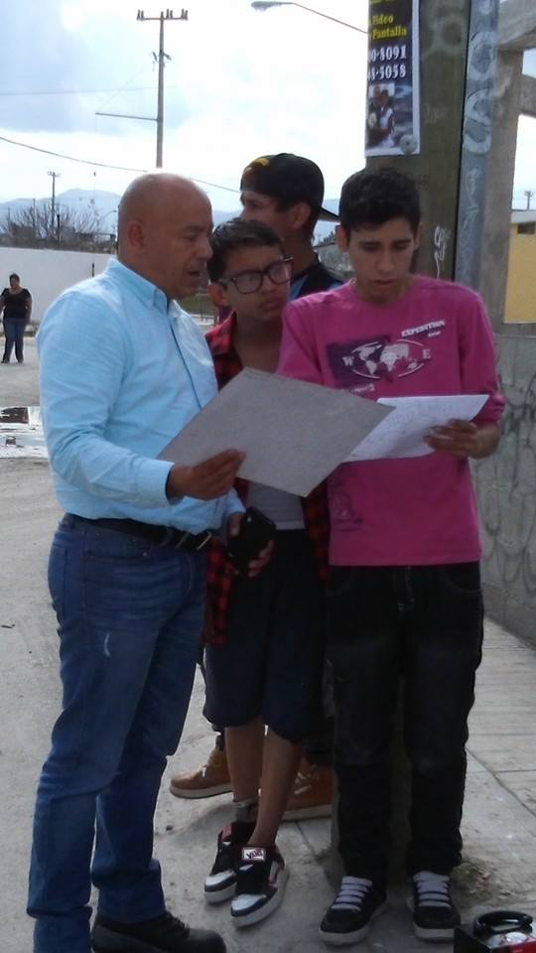
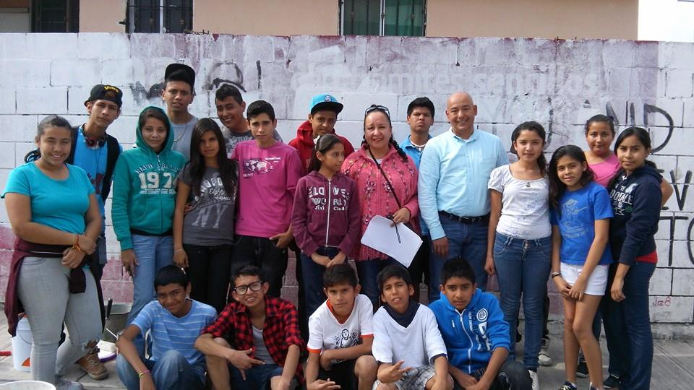
Se asistió al evento “Pintando con valor”, el cual se llevo a cabo en la secundaria de la colonia Portales, donde se convivió con jóvenes de arte grafiti.

Slide 48
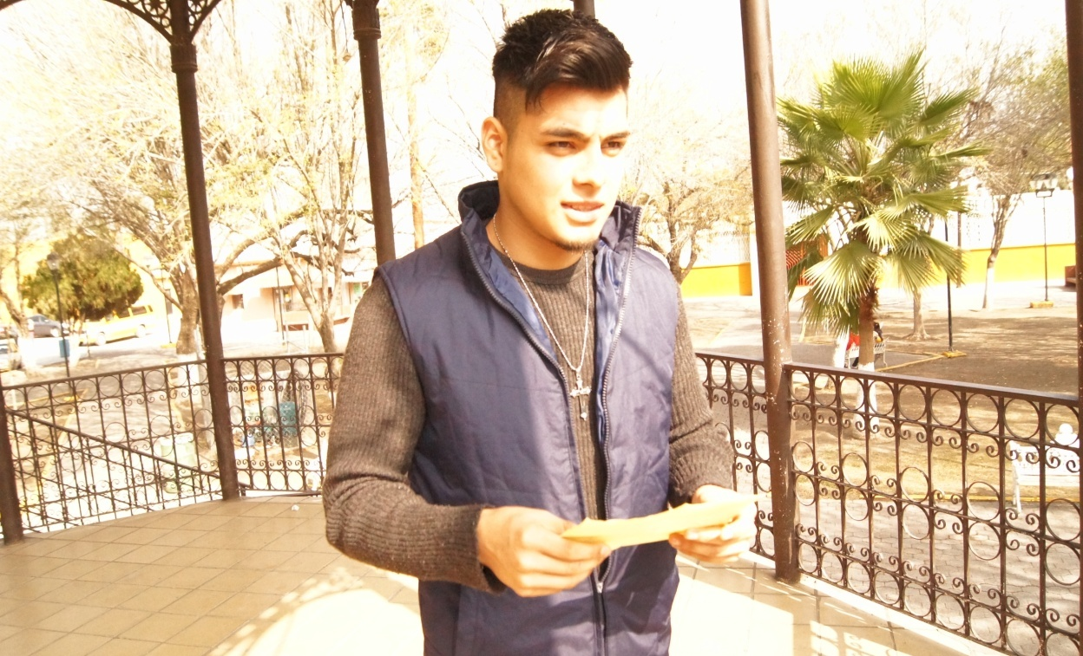
Se subió a las redes sociales una edición mas del canal de televisión por internet
http://www.youtube.com/watch?v=kQV8ssUNLYI

Slide 49
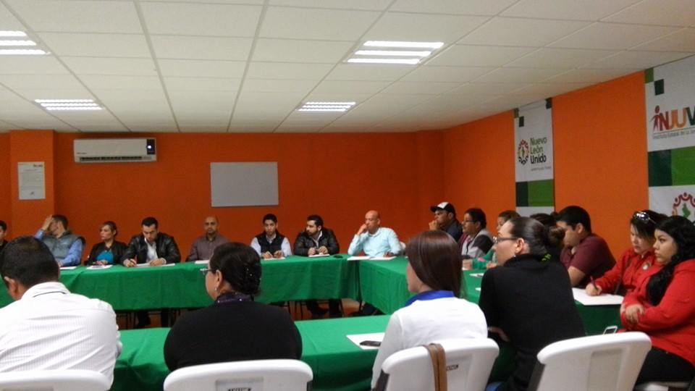
Reunión con el Instituto de la Juventud Estatal

Slide 50
Acciones de Febrero
Evento “los chavos bailan, estudian y trabajan”
Evento “ MC´s Enamorados”
Continuar con las clases de batucada, skate, parkour y grafiti.
Participar en las actividades de Juárez de rol
Implementar proyecto de “Campo traviesa”.

Slide 51
DIRECCIÓN DEPORTES
LIC. IGNACIO ESQUIVEL AREVALO
Premiación de Futbol Femenil.
Torneo de la amistad.
Torneo de Softbol Femenil.
Censo para rescatar áreas deportivas.
51

Slide 52
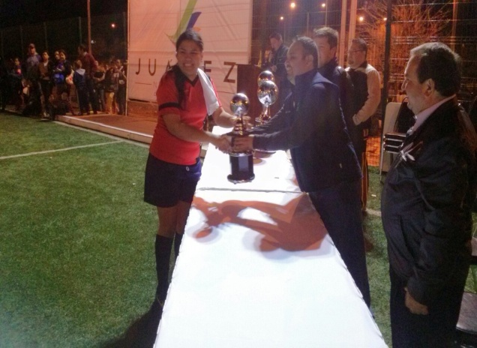
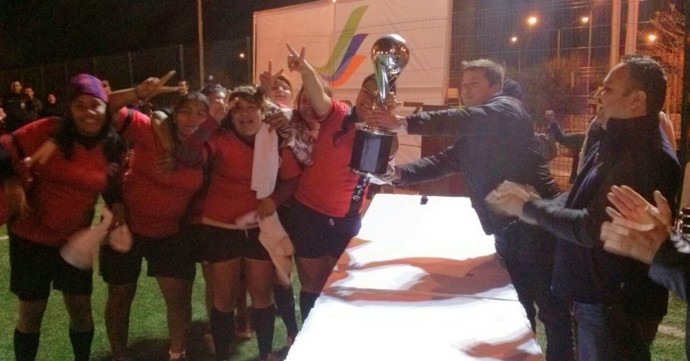
ACCION # 1
Premiación de Futbol Femenil 7 Nocturno
Se llevo acabo en la unidad Deportiva “Benito Juárez” quedando triunfadoras
1er. SMNPY
2do. INQUITAS
3er. STARS

Slide 53
ACCION # 2
Se llevo a cabo la premiación del Torneo de la amistad en la Unidad Deportiva “Benito Juárez”, contando con la presencia del Lic. Félix Salinas, Secretario de Desarrollo Social y Lic. Ignacio Esquivel, Director de Deportes.
Equipos campeones
1er. Emanuel
2do. Vida Eterna
3er. Enlace

Slide 54
ACCION # 3
Apoyo en torneos de zona al sector escolar, con logística, árbitros, instalaciones y material deportiva.

Slide 55
ACCION # 4
Se llevo a cabo la premiación del Torneo de Softbol Femenil en la Unidad Deportiva “José Martin García Niño”
Equipos campeones
1er. Cadereyta
2do. Sultancitas

Slide 56
ACCION # 5
Inició de censo en colonias del municipio para rescatar áreas deportivas, para acondicionarlas y realizar torneos

Slide 57
Acciones de Febrero
Entrega de Reconocimiento a los Medallistas de la olimpiada y Paralimpiada Nuevo león 2013.
Inicio de torneos de futbolitos en colonias para combatir la delincuencia en los adolecentes.
Torneo de softbol inter-municipal varonil que dará inicio el día 17 de febrero a partir de las 5:00 pm en la unidad deportiva “José Martin García”
Premiación del Torneo de Softbol Varonil categoría libre nocturno en la Unidad Deportiva “José Martin García Niño”
Primeras brigadas (ligas deportivas, bailoterapia, juegos recreativos) atendiendo al censo realizado en colonias

Slide 58
CONCLUSIONES
En el mes de Enero, se cumplieron los compromisos por la Secretaria de Desarrollo Social, como también se diseñaron nuevos programas y acciones a las cuales nuestro compromiso es cumplirlas sin excepción, cada compromiso es una acción que se cumplirla en favor de los ciudadanos del municipio de Juárez N.L.
58

